Slide 1
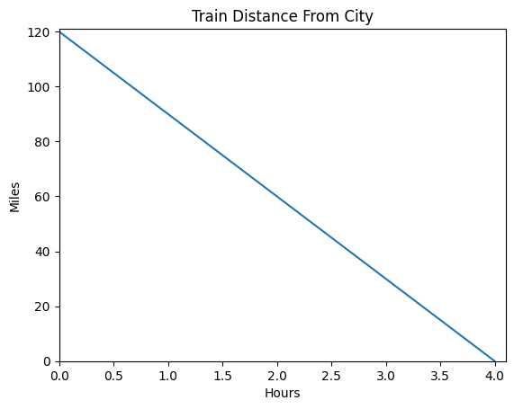
Math Mini Quiz 4 Number 3

Slide 2
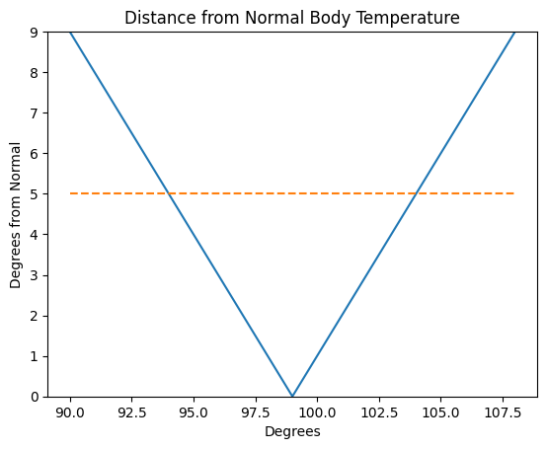
Math Mini Quiz 4 Number 3

